Slide 1

VSCODE IDE Web Design
應耀德

Slide 2
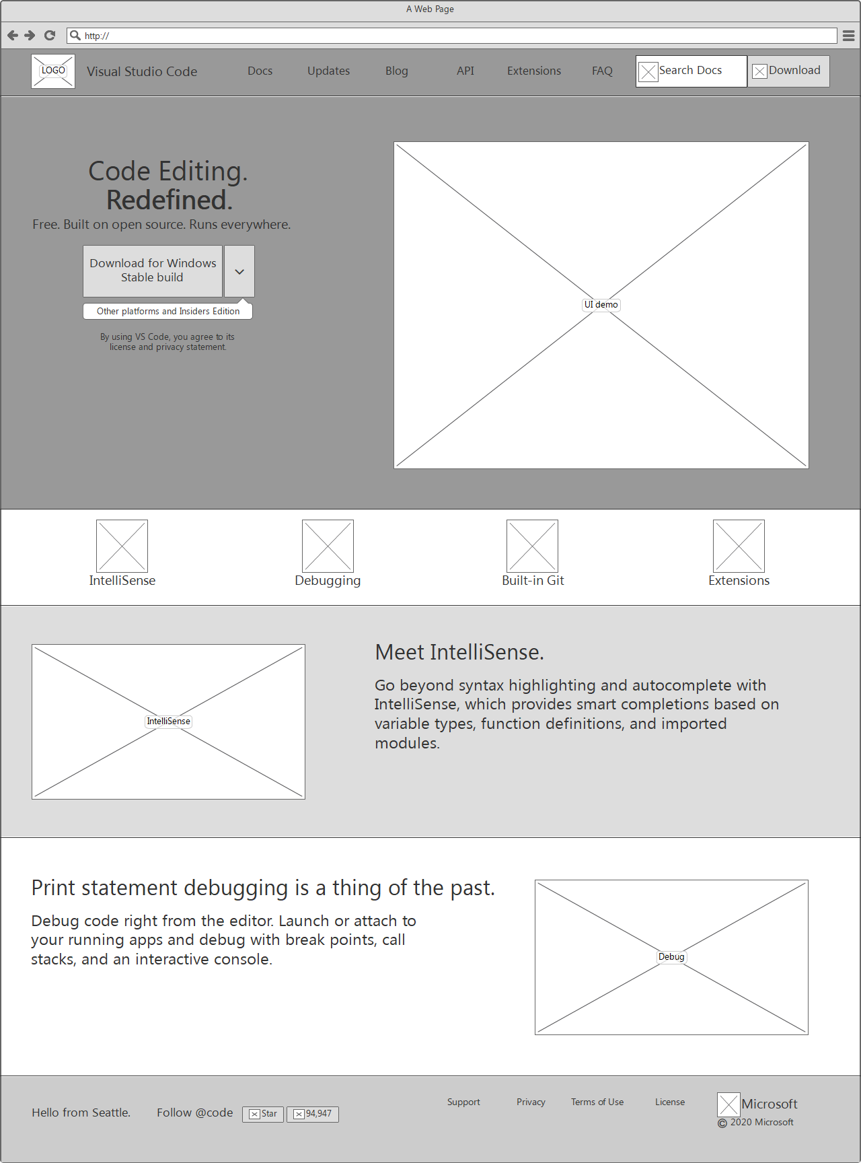
1
主導覽列
軟體UI外觀
1
軟體LOGO
2
功能代表ICON
3
Github專案連結
2
主打功能
主打功能介紹
主打功能介紹
3
功能導覽

Slide 3
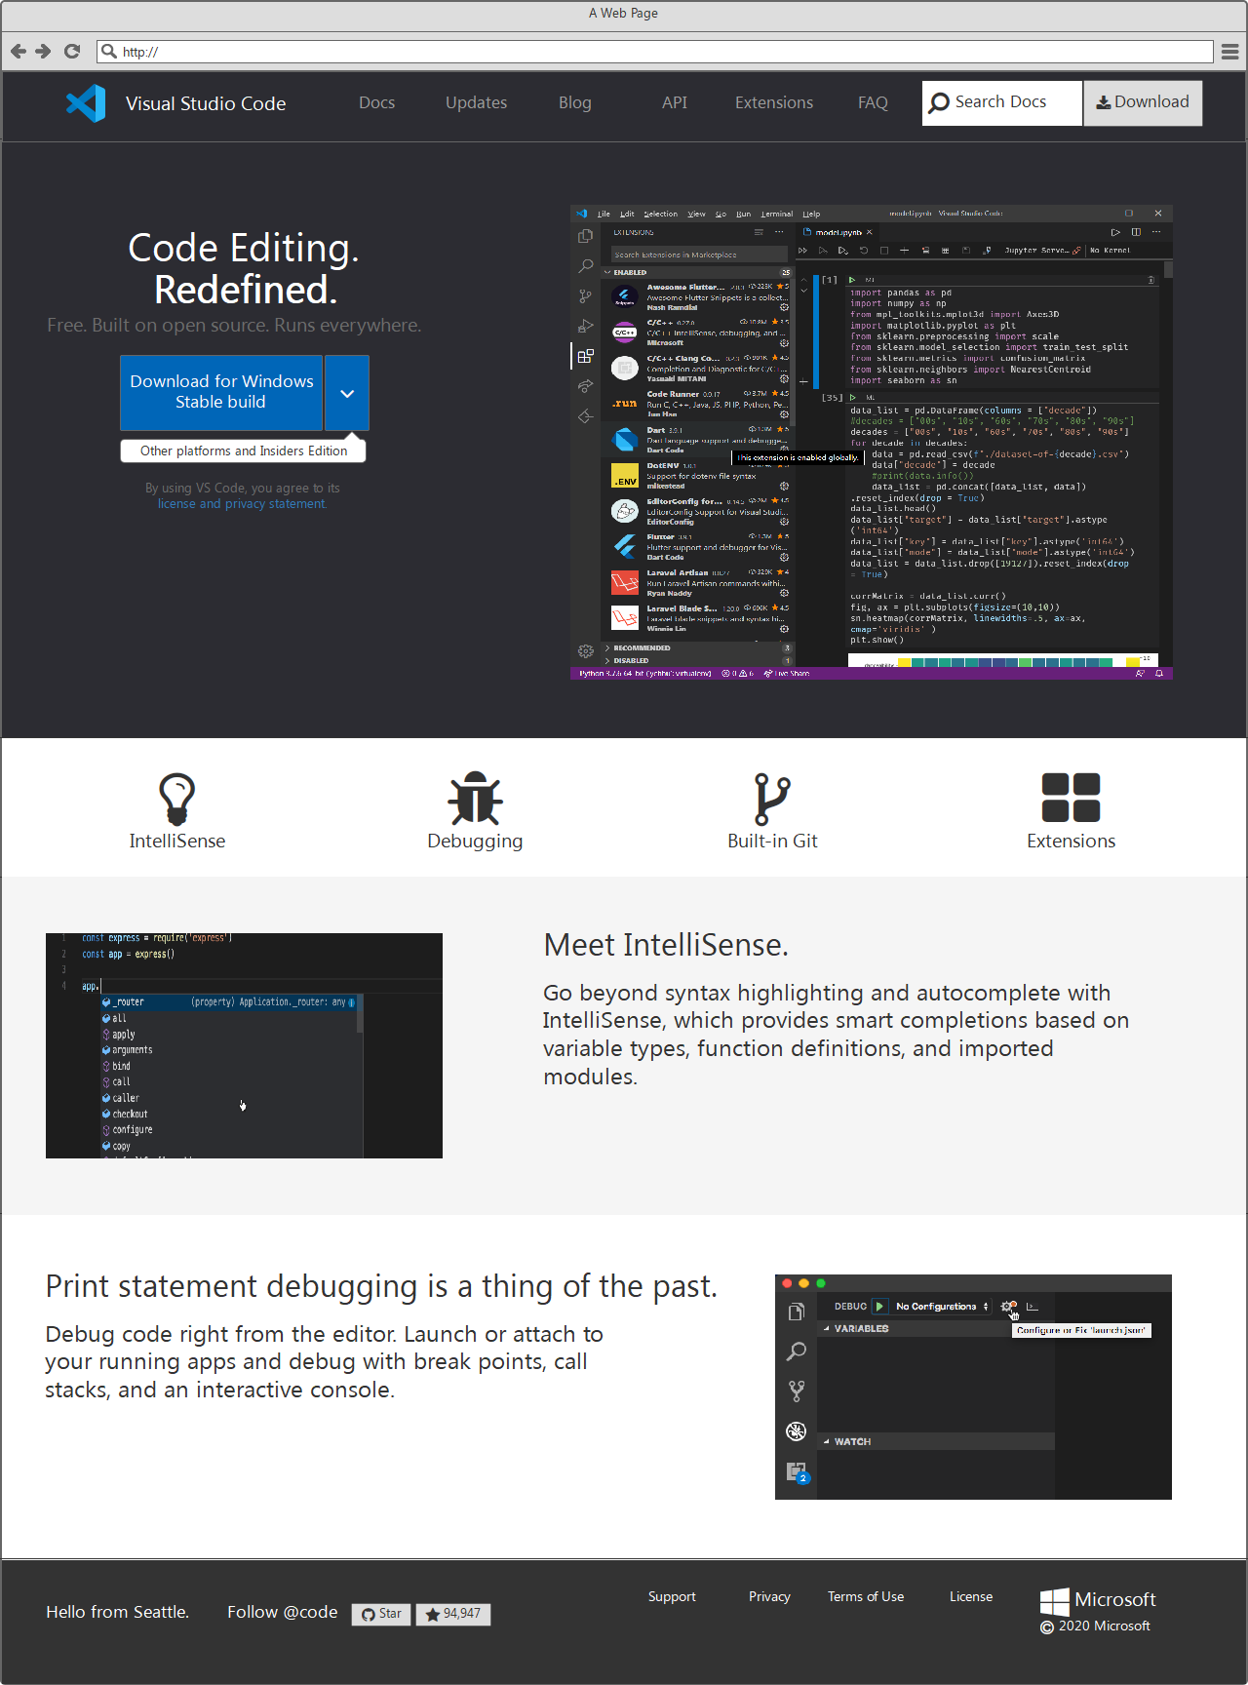
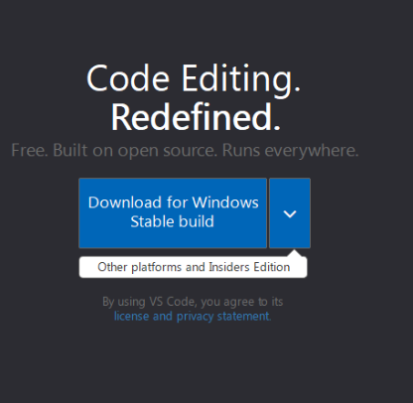




1
色彩
R:44, G:44, B:50
看似黑色，卻給人沉穩安心的感覺，藉此吸引開發者使用，灰白相間的功能介紹，從視覺上來看，非常舒服，對於長時間注視螢幕的人來說，是種享受。
2
視覺回饋
3
字型
Hover
4
LOGO
5
ICON
Normal
Pressed

